Slide 1
Värähtelijä saa aikaan äänen
Tavoitteet ja sisältö
- äänen synty
- taajuuden ja energian merkitys äänen syntymisessä
- kaikuluotauksen periaate ja sovellukset
- resonanssi-ilmiö ja kuuleminen
- äänen voimakkuus ja sen yksikkö

Slide 2
Ääni
Ääni on pitkittäistä aaltoliikettä
Ääneen tarvitaan:
Värähtelijä
Kitaran kieli, äänihuulet
Väliaine
Ilma, helium, vesi
Ääni ei kulje tyhjiössä
Vastaanotin
Korva, antenni
Perustuu resonanssiin

Slide 3
Resonanssi
Resonanssi on ilmiö, jossa kaksi samanlaista värähtelijää saa toisensa värähtelemään
Syötetään kappaleelle energiaa kappaleen ominaistaajuudella
Ihmisen kuuleminen perustuu resonanssiin
Mikroaaltouuni

Slide 4
Kuulotaajuus
Korkealla äänellä on suuri taajuus
Matalalla äänellä on pieni taajuus
Ihmisen kuuloalue on 20 – 20 000 Hz
Vanhemmiten varsinkin kyky kuulla korkeita ääniä heikkenee
Ultraääni on ääntä, jonka taajuus on yli 20 000 Hz
Lepakot hyödyntävät suunnistaessaan
Kaikuluotaus, halkeamien etsintä, Ultraäänitutkimus
Perustuvat heijastumiseen
Infraääni on ääntä, jonka taajuus on alle 20 Hz
Useat eläimet kuten valaat, norsut jne. käyttävät keskinäisessä viestinnässään
Myös esim. tuulivoimalat tuottavat infraääniä, saattavat olla terveydelle haitallisia

Slide 5
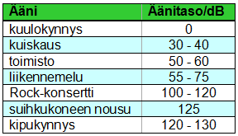
Äänen voimakkuus
Äänen voimakkuuden yksikkö on desibeli, 1 dB
Yksi kaiutin 80 dB, kymmenen kaiutinta n. 90 dB
Liiallista ja haitallista ääntä kutsutaan meluksi

Slide 6
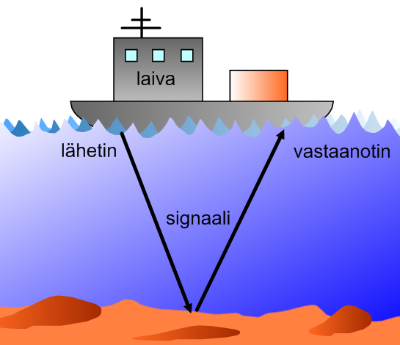
Ultraääni
käytetään hyödyksi esimerkiksi sikiötutkimuksessa ja kaikuluotauksessa

Slide 7
Äänen nopeus
Äänen nopeus riippuu väliaineesta
Mitä tiheämpi väliaine, sitä nopeammin ääniaalto etenee
Ilma 340 m/s
Riippuu myös lämpötilasta, miksi?
Vesi 1500 m/s
Rauta 5100 m/s

Slide 8
Laskuesimerkki 1
Huhuilet metsään ja kaiku vastaa huutoosi. Kuulet kallionseinästä heijastuneen äänen 1,5 sekunnin kuluttua huudosta. Laske, kuinka kaukana kallionseinä on sinusta.
Ratkaisu: Kootaan tehtävän tiedot.
nopeus = 340 m/s (äänen nopeus ilmassa, poimittu kappaleesta)
aika = 1,5 s
matka = ?

Slide 9
matka = nopeus · aika = 340 m/s 1,5 s = 510 m
Tämä on äänen kulkema matka, joten kallion etäisyys on puolet siitä.
510m : 2 = 255 m ≈ 260 m.
Vastaus: Etäisyys kallioon on noin 260 metriä.

Slide 10
Laskuesimerkki 2
Ultraääntä hyödynnetään esimerkiksi kalastuksessa. Kalastusaluksen lähettämä kaikuluotaussignaali heijastuu takaisin kalaparvesta 0,85 sekunnin kuluttua. Kuinka syvällä kalaparvi on?
Ratkaisu: Kootaan tehtävän tiedot.
aika = 0,85 s
nopeus = 1500 m/s (äänen nopeus vedessä, poimittu kappaleesta)
matka = ?

Slide 11
matka = nopeus ∙ aika = 1500 m/s ∙ 0,85 s = 1275 m ≈ 1300 m
Vastaus: Kalaparvi on noin 1300 metrin syvyydessä.

